Slide 1

Министерство образования Новосибирской области ГБПОУ НСО «Новосибирский авиационный технический колледж имени Б.С. Галущака»
МОБИЛЬНАЯ ИГРА В ЖАНРЕ ЭКШЕН-РОГАЛИК
Разработал:
студент группы ПР-21.102
Вершинин А.И.

Slide 2
АКТУАЛЬНОСТЬ
Разработка мобильной игры является актуальным, так как это неотъемлемая часть проведения досуга. С помощью нее можно соревноваться с друг другом , с пользой проводить свободное время и тренировать свои навыки такие как : реакция , терпение и умение мыслить

Slide 3
Цели и задачи проекта
Разработать мобильную игру в жанре
экшен-рогалик
Цель:
Найти и проанализировать аналогичные приложения
Разработать макет и дизайн проекта
Разработать программный продукт
Задачи:

Slide 4
Среда разработки
Для создания программного продукта были использованы среда разработки Rider. Язык, на котором писалось приложение – C#.
Разработана игра на движке Unity.
C# выбран по причине того, что он больше подходит для разработки на движке Unity.
Rider выбран по причине того, поскольку данная среда более адаптирована под Unity и его собственные библиотеки взаимодействуют с библиотеками Unity.

Slide 5
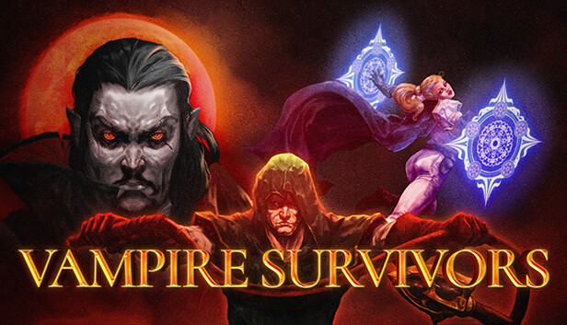
«Vampire Survivors»
Плюсы:
-Доступный интерфейс
-Понятный геймплей
-Простота исполнения
Минусы:
-Сделана на платной основе

Slide 6
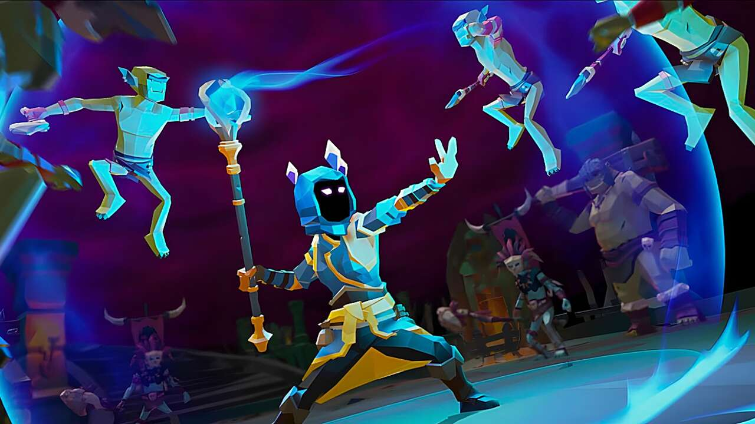
«Soulstone Survivors»
Плюсы:
-Понятный дизайн
-Выполнена в 3Д формате
-Разнообразный геймплей
Минусы:
-Выполнена на платной основе
-Геймплей перегружен

Slide 7
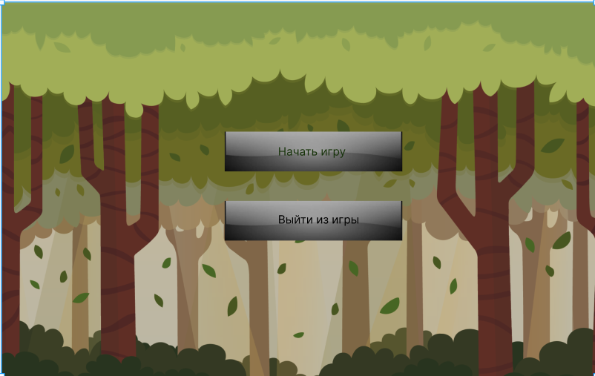
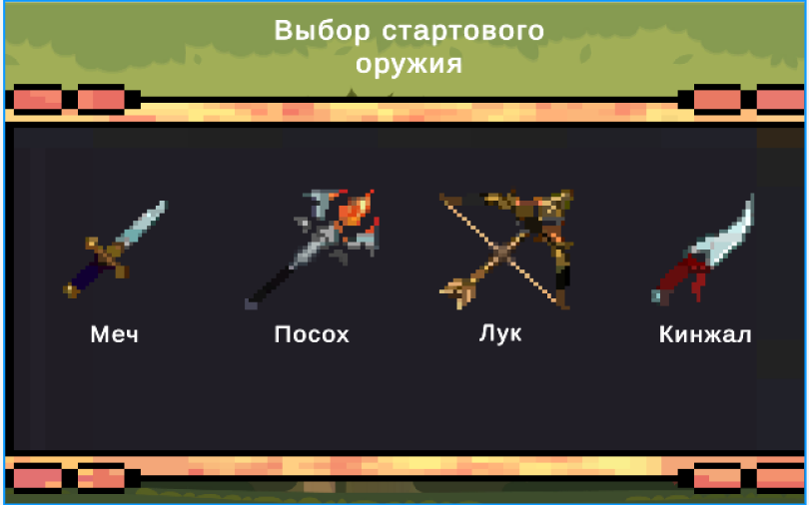
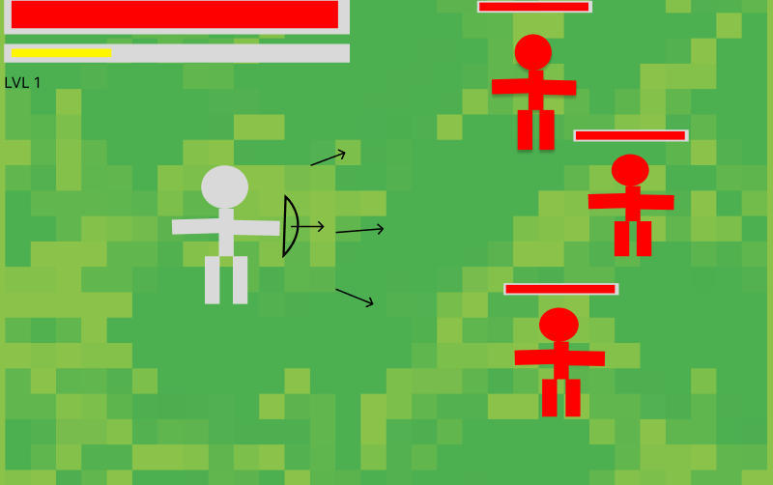
Макеты приложения

Slide 8

ДЕМОНСТРАЦИЯ ПРИЛОЖЕНИЯ

Slide 9
Министерство образования Новосибирской области ГБПОУ НСО «Новосибирский авиационный технический колледж имени Б.С. Галущака»
МОБИЛЬНАЯ ИГРА В ЖАНРЕ ЭКШЕН-РОГАЛИК
Разработал:
студент группы ПР-21.102
Вершинин А.И.

